Slide 1
ERP培训
网络信息部

Slide 2
了解ERP前准备
一、商品的属性
1.按外观分为：颜色、尺码、条码（基础属性）
2.按种类分为：服装、鞋子、配件
服装包括：男装、女装、上装、裤子、套装等；
鞋子包括：男鞋、女鞋、童鞋
配件包括：包类、球类、帽子、袜子、护腕等
3.按时间分为：2009年春季、2009年夏季、2009年秋等
4.按用途分为：鞋：休闲鞋、篮球鞋、网跑鞋
服装：短袖套装、风衣、篮球服

Slide 3
了解ERP前准备
当我们把这些商品基础信息加入到ERP里后，我们会利用这些商品的基础属性去统计分析我们的销售、库存、畅销品和滞销品等，为公司销售及运作做出最真实、有效、及时的指导作用。

Slide 4
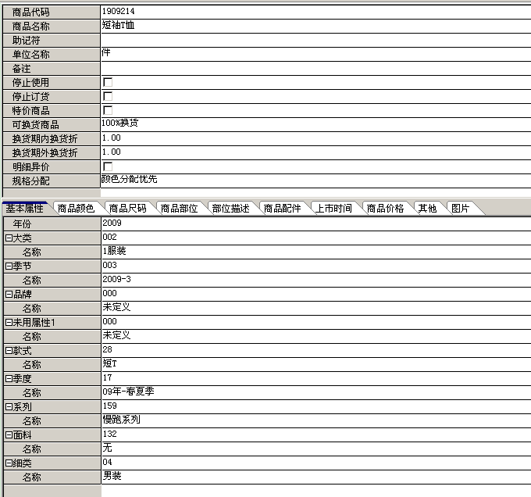
ERP软件中的商品属性设置

Slide 5
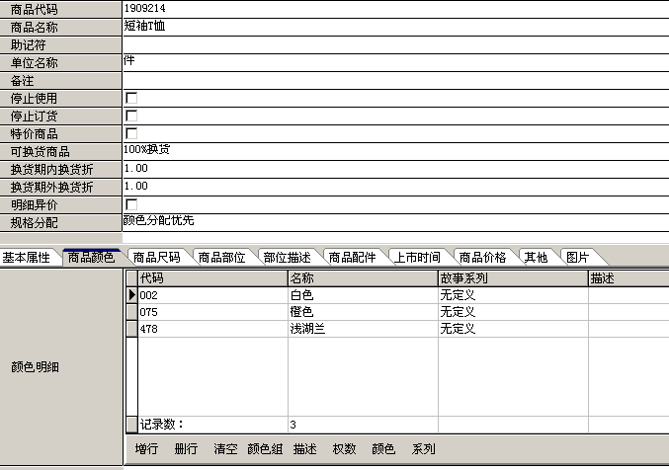
ERP软件中商品颜色设置

Slide 6
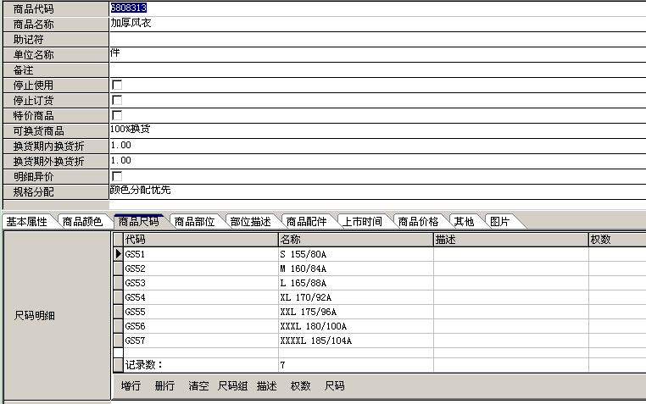
ERP软件中商品尺码设置

Slide 7
了解ERP前准备
二商品货号编码说明
鞋子货号编码：
性别缩写（L女鞋，M男鞋）+年份最后一位+款式英文单词第一个字母+商品四位编码
商品四位编码第一位单数为男鞋，又数为女鞋
例如：L9R8341 L为女鞋，9为2009年上市出品，R为跑步鞋(RUN)，8341其中8为女鞋，341为产品序列号
服装货号编号：
针织或梭织加季节缩写(1为春夏针织，2为春夏梭织,5为秋冬针织，6为秋冬梭织)+性别缩写(8为女装，9为男装)+年份后两位+商品三位编码(最后一位A为上衣，B为裤子)
例如：690805A 6为梭织秋冬商品，08为2008年上市出品，05A为产品序列号。其中A为套装上衣

Slide 8
了解ERP
仓库物流管理解决方案分析
一、ERP含意
ERP是英文Enterprise Resourse Planning的缩写,中文意思是企业资源规划。它是一个以管理会计为核心的信息系统,识别和规划企业资源,从而获取客户订单,完成加工和交付,最后得到客户付款。
ERP系统是一个在全公司范围内应用的、高度集成的系统。数据在各业务系统之间高度共享，所有源数据只需在某一个系统中输入一次，保证了数据的一致性。对公司内部业务流程和管理过程进行了优化，主要的业务流程实现了自动化。采用了计算机最新的主流技术和体系结构：三层架构，WINDOWS界面。在能通信的地方都可以方便地接入到系统中来。

Slide 9
ERP结构图
（
（
总部
总部
）
）
总仓库
直营
代理
代理仓库
商店
仓库
（
商店
）
商店
仓库
（
商店
）

Slide 10
ERP管理介绍
1.仓库物流管理
2.直营终端零售管理
3.代理/加盟体系管理

Slide 11
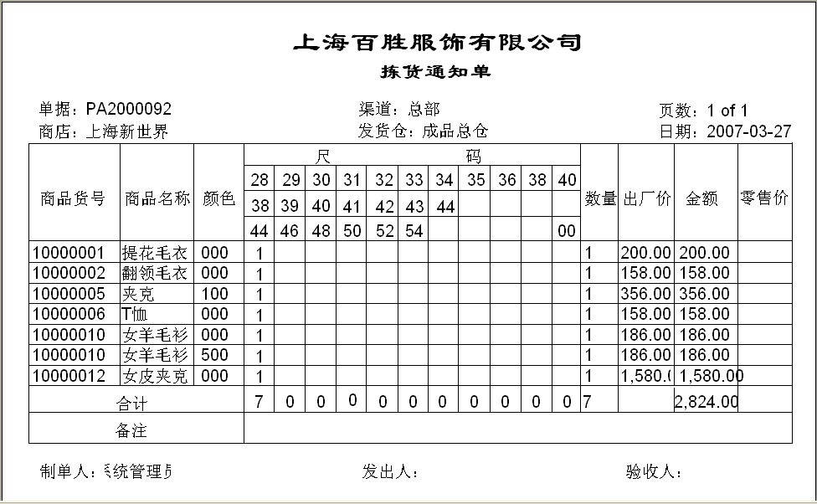
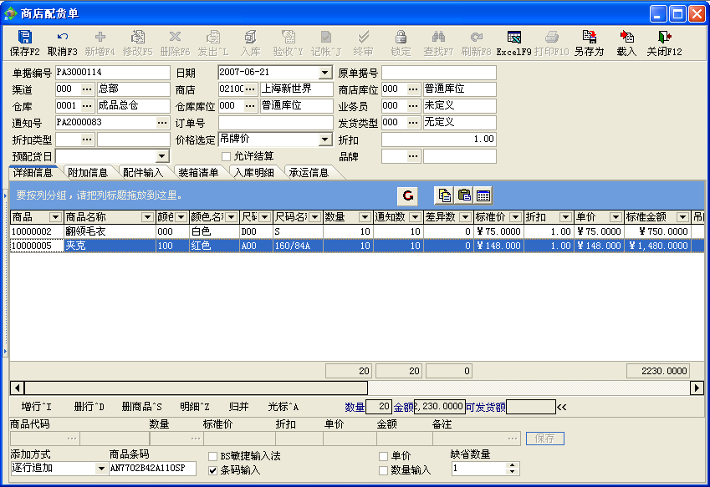
库存管理－收发货
根据商品部配货通知单拣货
根据通知商品条码扫描出库

Slide 12
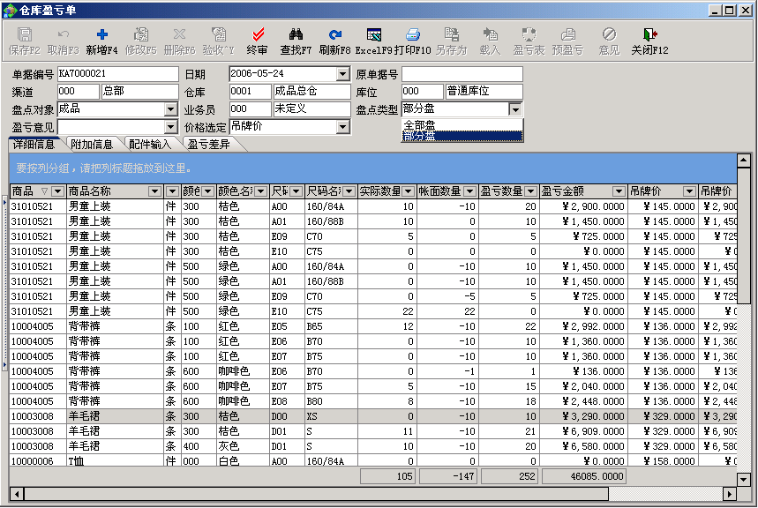
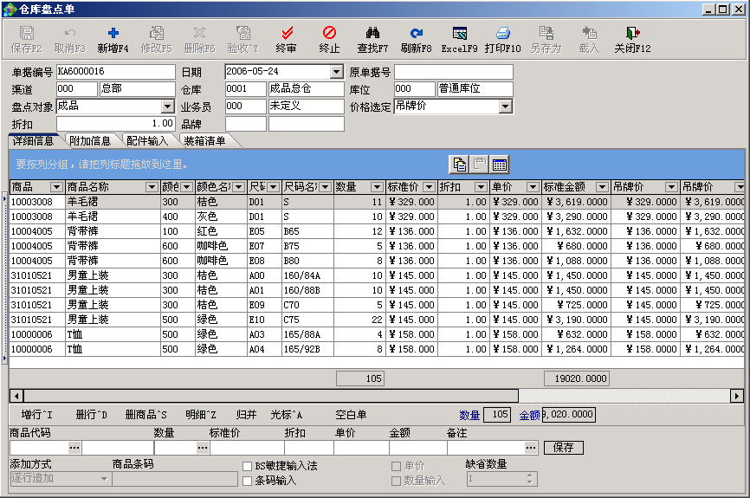
库存管理－库存盘点
2、条码扫描输入
多种盘点录入方式：
1、手工录入明细数量
3、盘点机导入

Slide 13
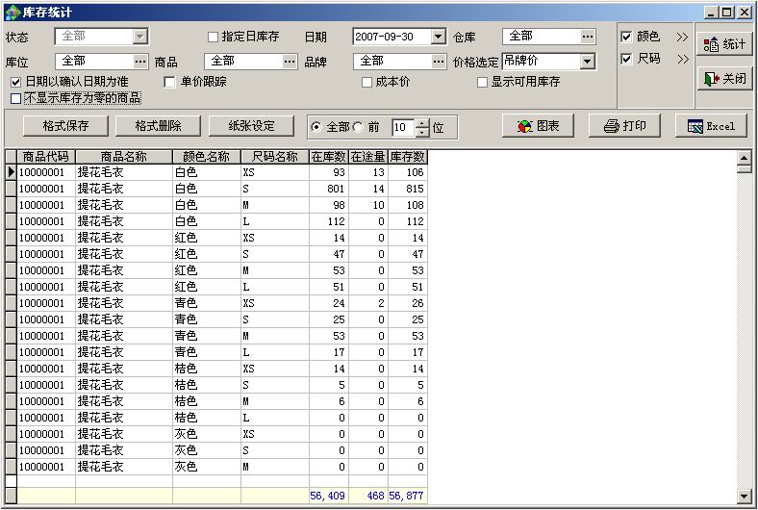
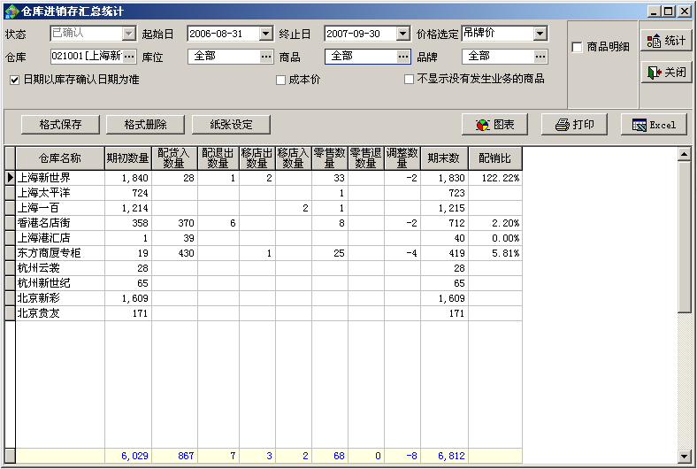
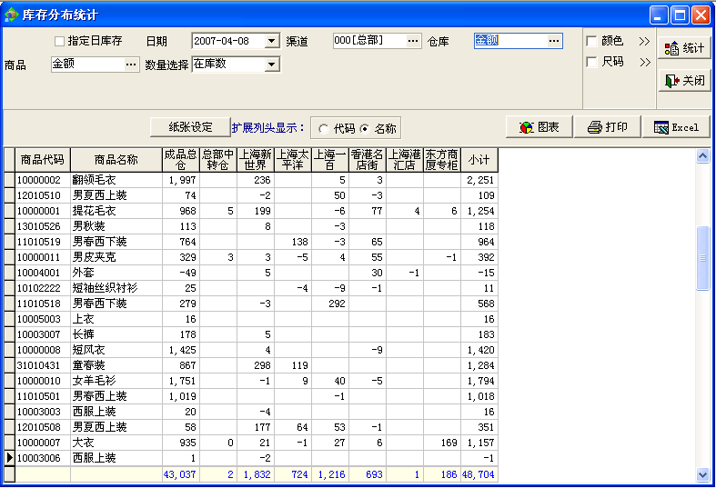
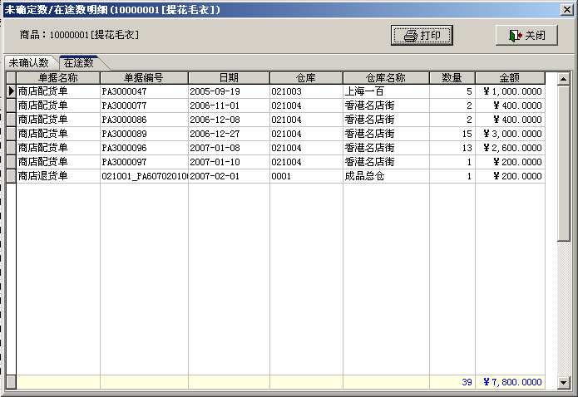
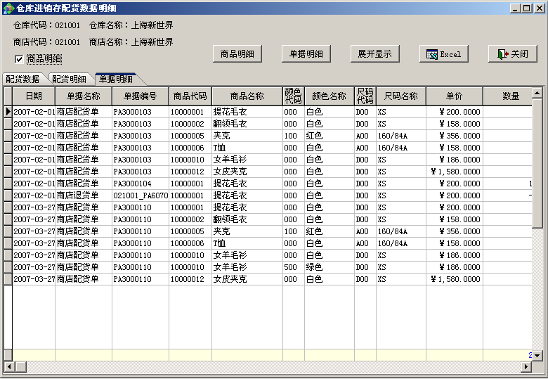
库存管理－统计分析

Slide 14
ERP管理介绍
1.仓库物流管理
2.直营终端零售管理
3.代理/加盟体系管理

Slide 15
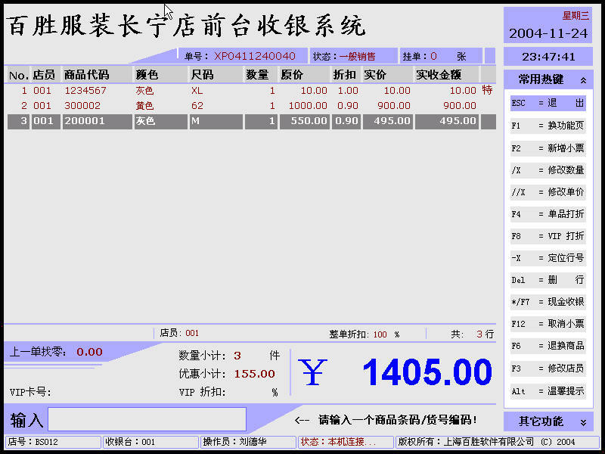
一、POS前台收银系统介绍
BSERP/POS系统实现了专卖店的前台零售收银、小票打印、库存盘点、促销、VIP消费等功能。
快捷键菜单
数据明细区
小票明细
信息栏
数据入口

Slide 16
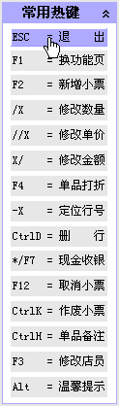
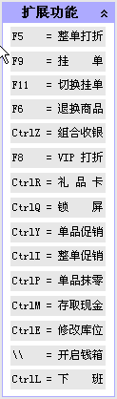
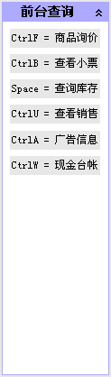
各功能键介绍
常用热键
扩展功能
前台查询

Slide 17
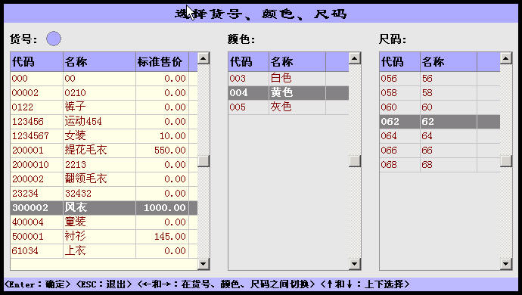




商品输入方法多样、便捷
条码方式
货号方式
助记码码方式
模糊匹配

Slide 18
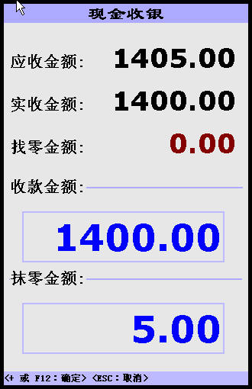
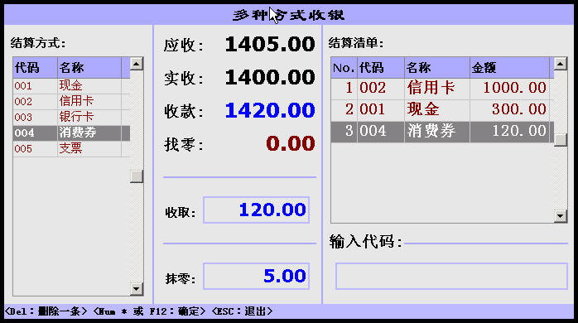
收银结算灵活、方便、强大
组合收银

Slide 19
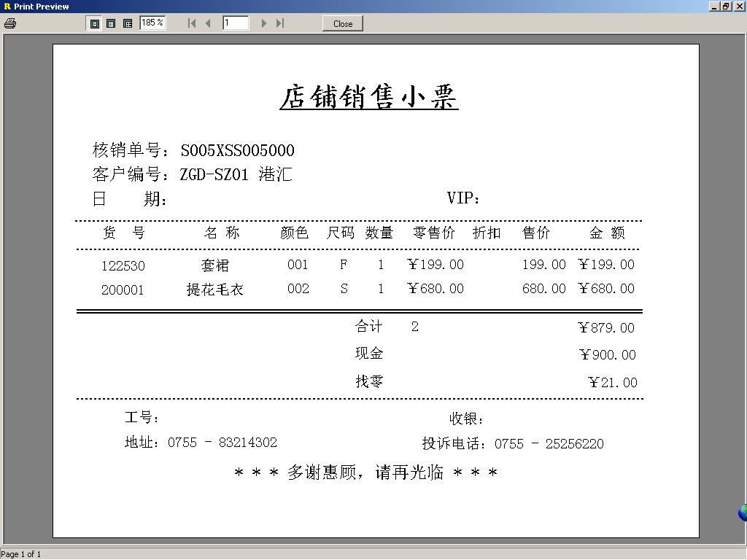
前台小票打印

Slide 20
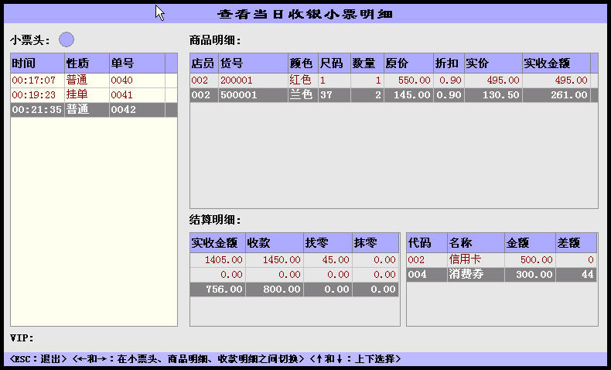
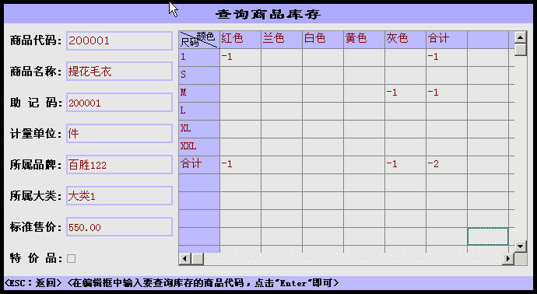
方便的进行历史小票查询

Slide 21
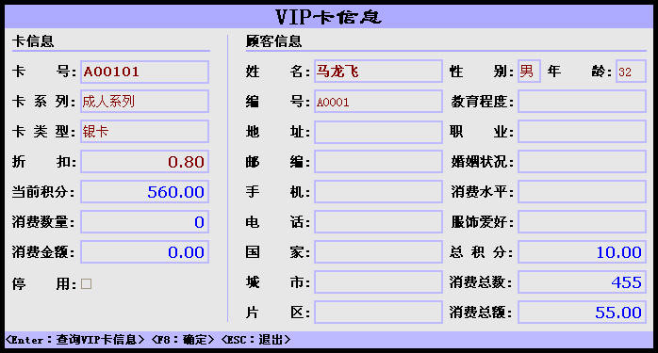
VIP消费、打折促销方便、灵活

Slide 22
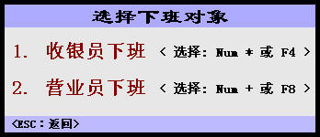
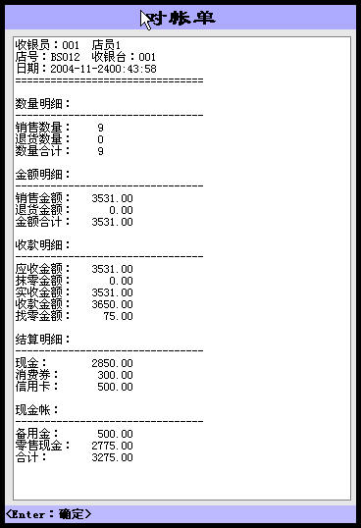
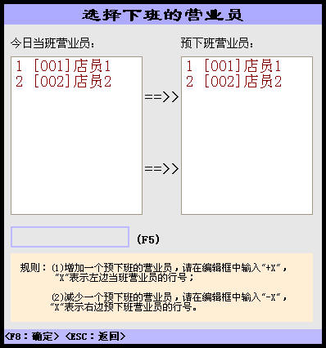
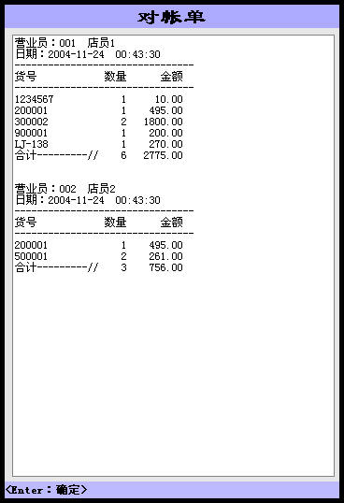
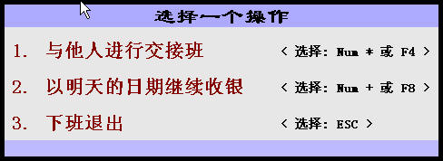
高效的收银员/营业员下班结算和对帐
收银员对帐
营业员
下班
下班
对帐

Slide 23
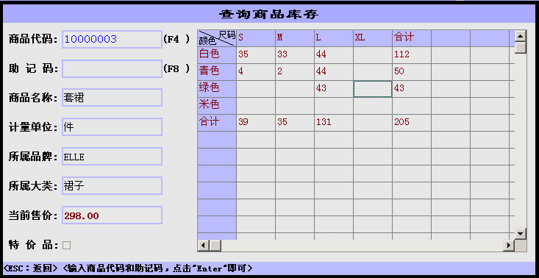
友好商店库存及时调配

Slide 24
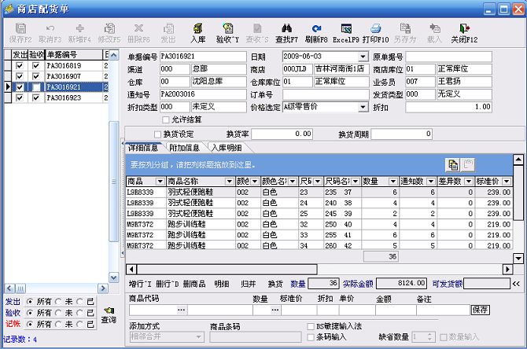
二、商店后台销售管理系统
门店跟踪总部配货情况

Slide 25
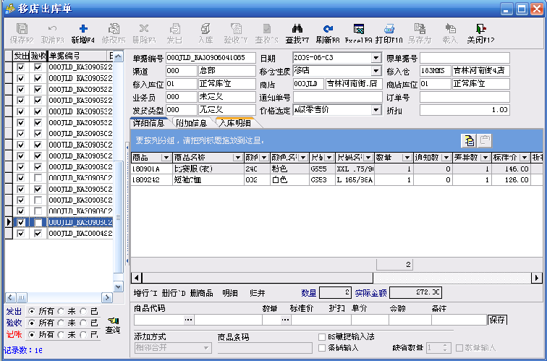
两店之间调配货轻松完成

Slide 26
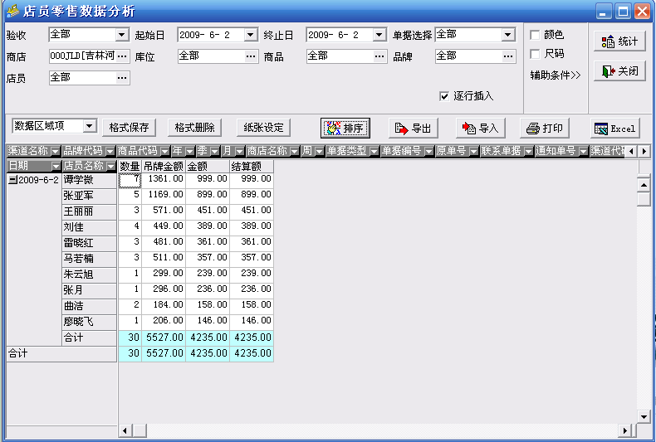
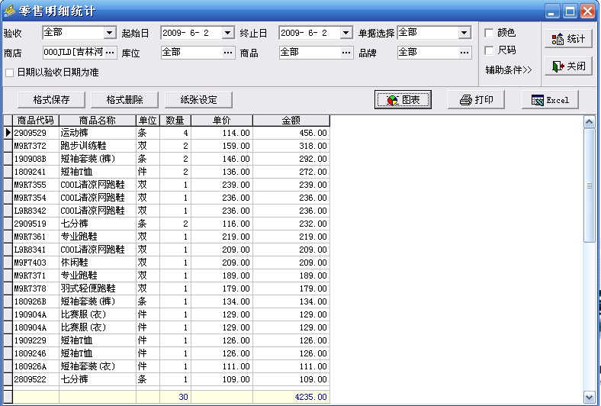
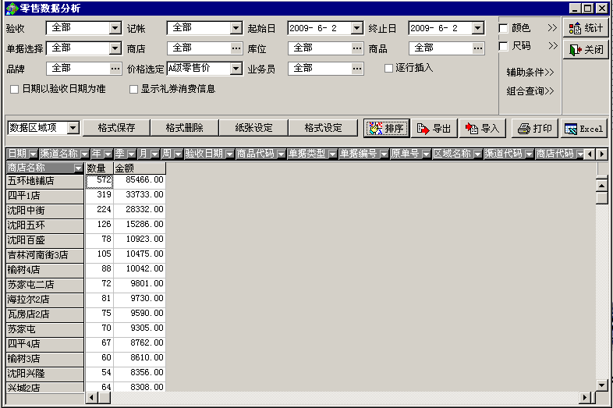
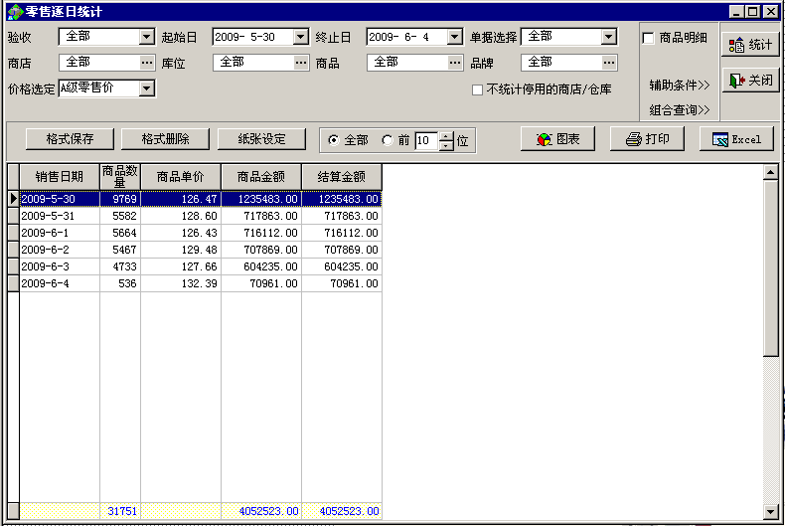
统计商店销售情况
统计一段时间内日销售排行
月、周、日商品销售排行
商店月、周、日销售排行
月、周、日店员销售排行

Slide 27
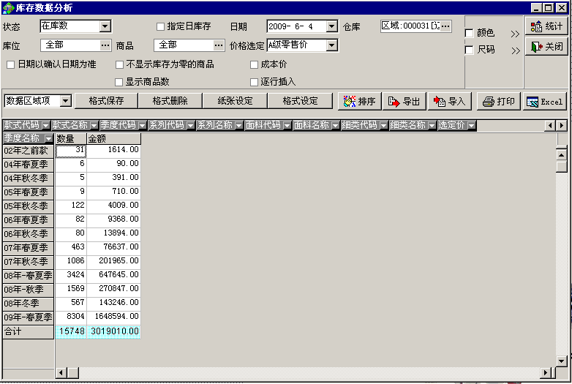
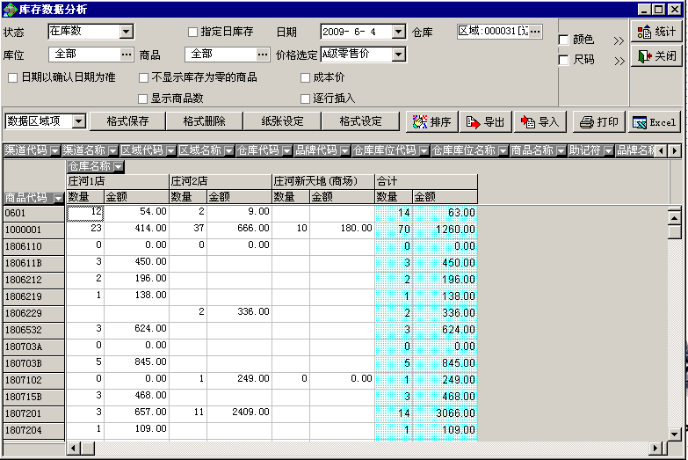
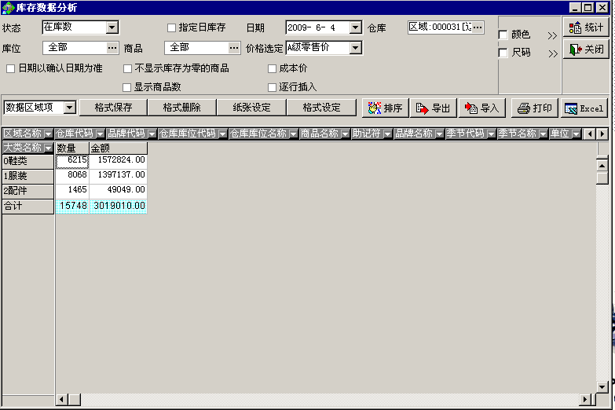
多种统计库存方式
按商品季度统计库存
按大类统计鞋、服装、配件库存
库存分布统计

Slide 28
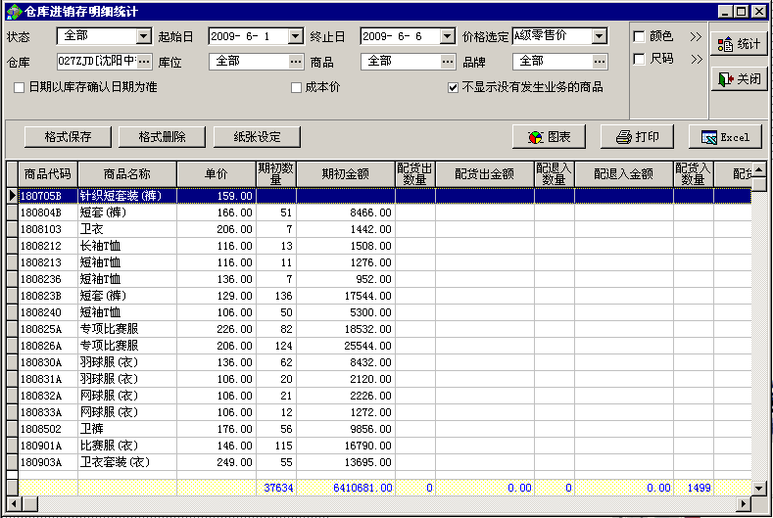
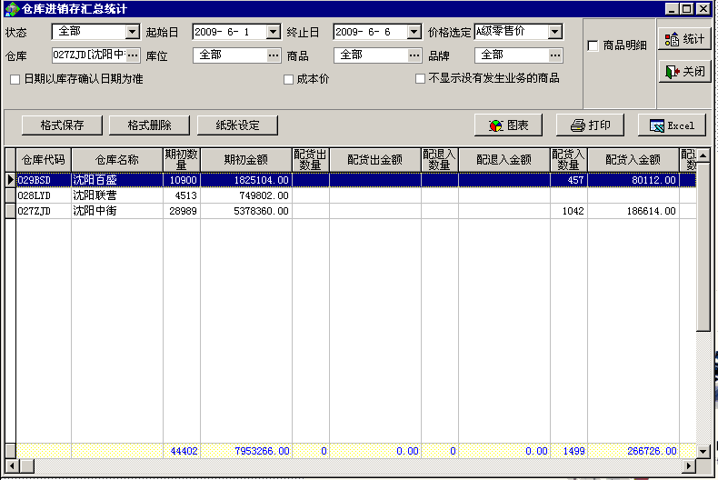
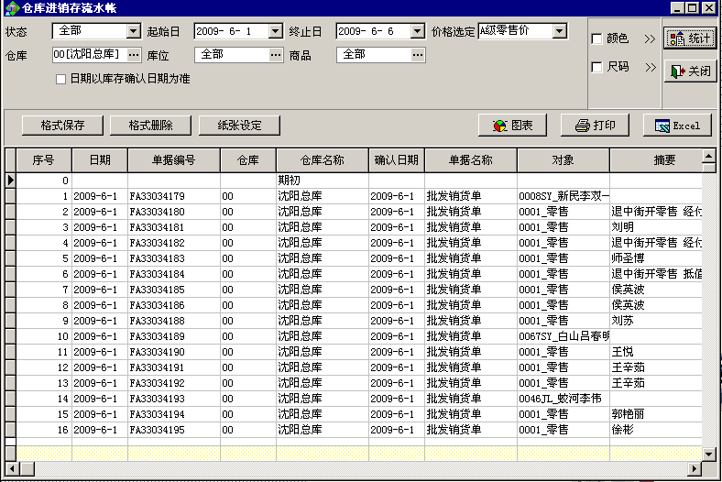
灵活进销存统计功能,方便对帐
进销存汇总统计，可按仓库统计一个或多个仓库，一段时间内进销存情况
进销存明细统计可统计一个或多个仓库，一段时间内商品的从进到销的明细情况
按业务单据统计一段时间内一个或多个仓库的进销存情况，双击某行，统计会自己将对应单据调出

Slide 29
ERP管理介绍
1.仓库物流管理
2.直营终端零售管理
3.代理/加盟体系管理

Slide 30
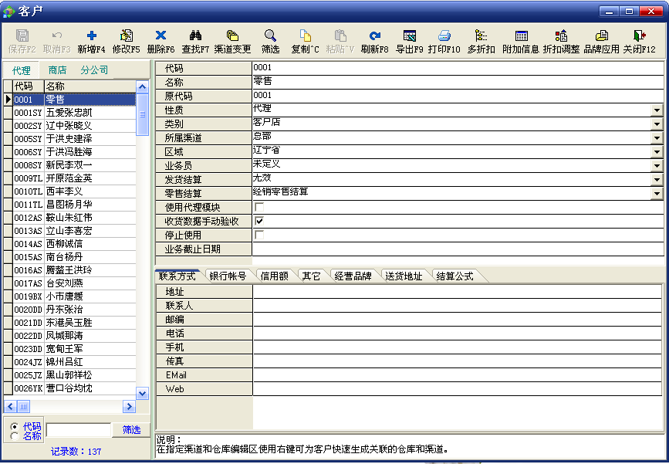
客户资料

Slide 31
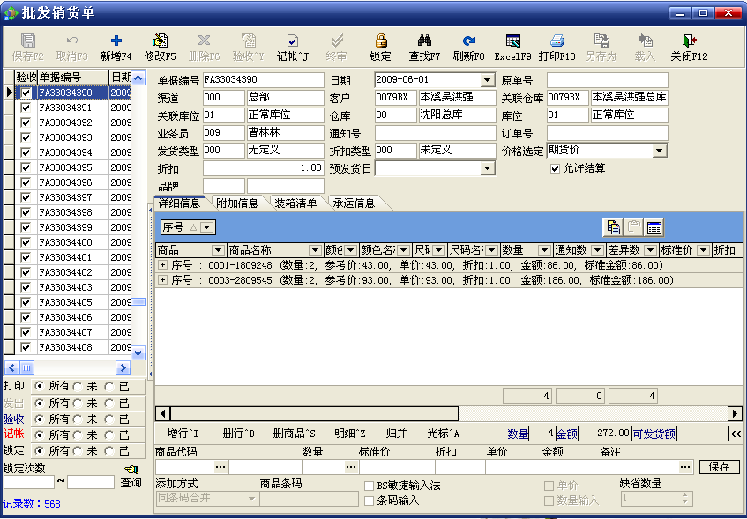
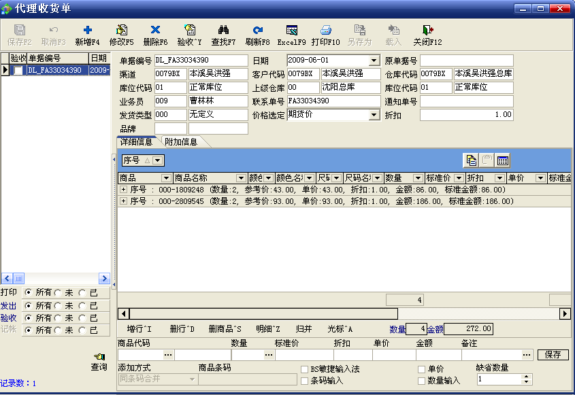
自动生成客户代理收货单
当沈阳总部给客户开出批发单验收后,系统会自动在代理收货单中生成一张同样的收货单
生成的代收货单

Slide 32
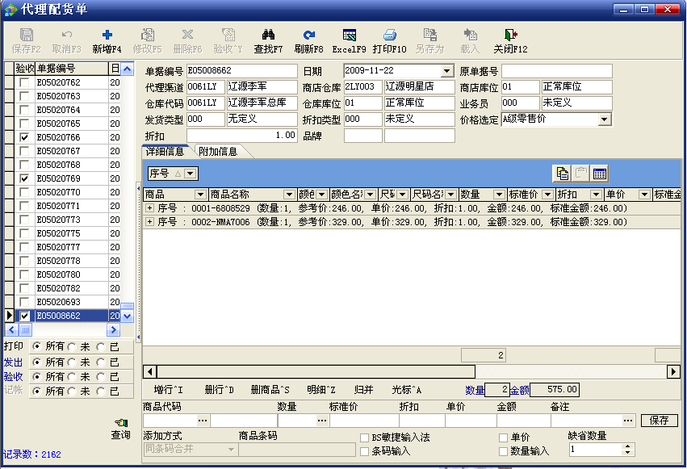
客户根据来货情况,自主分货

Slide 33
代理调货 、盘点及统计分析
1.盘点流程
2.代理统计分析介绍
（1）销售统计分析
（2）库存统计分析
（3）进销统计分析

